Slide 1
Webinar 2- Programa de Salud Mental SALUD MENTAL Y EMOCIONAL para personas con enfermedades crónicas y/o catastróficas
Psic. Daniela Suárez C.
MSc. Cuidados Paliativos
Quito, 28 de Mayo de 2020

Slide 2
Primera reflexión
Personas vulnerables
Etiqueta
Personas en situación de vulnerabilidad
Empoderamiento

Slide 3
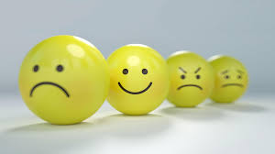
Distanciamiento social y aislamiento
Medidas necesarias para prevenir contagio
Contacto físico y social → Necesidad básica del humano
Afloran sentimientos y emociones Confrontación con la única alternativa: Hacernos cargo de nuestro estado emocional
RESPONSABILIDAD CON UNO MISMO

Slide 4
CHAPMAN Y GAVIN definen el SUFRIMIENTO como….
“Estado afectivo, cognitivo y negativo complejo caracterizado por la sensación que experimenta la persona de encontrarse amenazada en su integridad, por su sentimiento de impotencia para hacer frente a esta amenaza y por el agotamiento de los recursos personales y psicosociales que le permitirían afrontarla.”

Slide 5
RESILIENCIA
FÍSICA:
Capacidad de los materiales de recobrar su forma original después de haber sido sometidos a una presión que lo haya podido deformar.

Slide 6
EN PSICOLOGÍA…
Capacidad de los seres humanos
Individual y grupal
Sobreponerse a las adversidades
Recuperarse y autoregenerarse tras las heridas o traumas
Sobreponerse a situaciones desestabilizadoras
Recuperar el equilibrio
Salir fortalecidos
TRANSFORMACIÓN Y EVOLUCIÓN

Slide 7
EL DIAGNÓSTICO DE UNA ENFERMEDAD CRÓNICA Y/O CATASTRÓFICA…
Representa una situación adversa = difícil de sobrellevar
Cualidades:
Búsqueda de soluciones
Flexibilidad
Optimismo
Sentido del humor
Proceso de transición y transformación

Slide 8
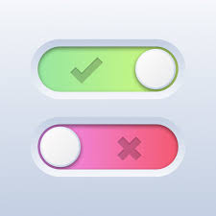
EN TIEMPOS DE COVID-19
Comprensión y aceptación de la realidad
Habilidades para gestionar soluciones
El significado que le damos a las vivencias

Slide 9
Comprensión y aceptación de la realidad
Reconocer la gravedad de la situación mundial e identificar el efecto que ha tenido sobre mi vida
Factores de Riesgo Prevención

Slide 10
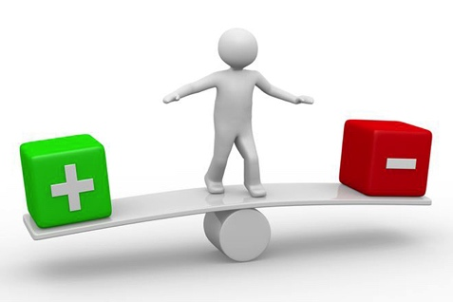
Sin embargo…
Balance en nuestros pensamientos
Diálogo interno y mensajes

Slide 11
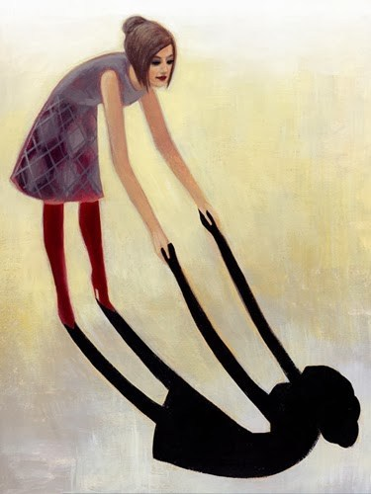
ACEPTACIÓN
Si no tenemos control sobre las circunstancias
y su impacto sobre nuestras vidas:
¿Por qué no elegir la manera como vamos a reaccionar?
El conocimiento es una herramienta que me ayuda a adaptarme

Slide 12
Habilidades para gestionar soluciones

Slide 13
Ante situaciones de estrés
reaccionamos a través de estrategias
de supervivencia:
Huida
Parálisis
Defensa
Alguna vez fueron de ayuda
Pero la rigidez no nos permite adaptarnos en situaciones como la actual

Slide 14
FLEXIBILIDAD
Existe una gran diferencia entre sobrevivir a los momentos difíciles y avanzar a partir de ellos y desarrollar nuestros recursos.
Pequeños y granes ajustes para no perder el equilibrio.
Nuevos caminos que quizás nunca hubiéramos descubierto.
Genera un grado de ansiedad y temor.
Pone en marcha recursos internos.
Descubrir aquellas capacidades que SI TENEMOS.
Aprender a improvisar.

Slide 15
El significado que le damos a las vivencias
¿ QUÉ PROPÓSITO TIENE ESTO EN MI VIDA?
¿QUÉ PUEDO APRENDER DE ESTA SITUACIÓN?
¿QUÉ HAY DE POSITIVO EN TODO ESTO?
¿ES ÉSTA UNA OPORTUNIDAD?
¿MENTALIDAD DE ABUNDANCIA O MENTALIDAD DE ESCASEZ?
OJO: (“TODO PASA POR ALGO”)

Slide 16
ESPIRITUALIDAD
Creencias y filosofía de vida
Conectarnos y amigarnos con la realidad
Valor intrínseco
No es pasividad
Análisis profundo
Control de mi reacción y seguridad
IMPORTANCIA DEL AUTOCUIDADO INTEGRAL DE MI SALUD

Slide 17
“EL HOMBRE EN BUSCA EN BUSCA DE SENTIDO”

Slide 18
AUTOCUIDADO EMOCIONAL
Detenerme y reconocer mis necesidades y emociones
Hacer algo en beneficio propio
Debe ser un hábito y mi prioridad de por vida
Comprender la función adaptativa de las emociones
El estrés activa una señal de alarma
El estrés elevado desencadena respuestas y consecuencias negativas

Slide 19
CUANDO LAS COSAS ME SOBREPASAN…
Reconocer nuestras emociones, conectarnos con ellas y gestionarlas
Comunicación basada en el respeto y la confianza
Compartir pensamientos y sentimientos
Cuidar del otro y dejarnos cuidar
Agradecimiento/Gratitud

Slide 20
CUANDO LAS COSAS ME SOBREPASAN…
Poner en práctica técnicas y recursos que me ayudan
Autocuidado integral, poco a poco
Estar atento a las señales de alarma
Reconocer cuando es el momento de buscar apoyo de un profesional

Slide 21
MUCHAS GRACIAS POR SU ATENCIÓN

Slide 22
Bibliografía consultada
Fontaine López, D. (2020): “Autocuidado físico, emocional y digital en tiempos de pandemia”.
García Hernández, J; Juarez Escamilla, Al. (2012): “Beneficios de la actitud resiliente en pacientes con padecimientos crónicos”.
Grau Rubio, C. (2013): “Fomentar la resiliencia en familias con enfermedades crónicas pediátricas”.
Piqueras Rodríguez, J.; et. Al. (2009): “Emociones negativas y su impacto en la salud mental y física”.
Federación Española de Enfermedades Raras (FEDER). (2009): “Guía de apoyo psicológico en enfermedades raras”.
García, M., & Domínguez, E. (2013): “Desarrollo teórico de la Resiliencia y su aplicación en situaciones adversas: Una revisión analítica”.
Quinceno, J.; Vanaccia, S. (2011): “Resiliencia: una perspectiva desde la enfermedad crónica en población adulta”.

